Slide 1
物件導向程式設計實習 期末Project- Gloomhaven
第二週 Demo 檢查
B10815042 許清億
B10815048 梁又升

Slide 2


進度確認
評分項目 | 項目分數 | 備註
流程運作正常 | 10 | 遊戲流程正確（地圖讀取→打牌→動作）
能選擇打出手牌 | 7 | 能選擇打出哪兩張牌
能正確判斷結束時機 | 5 | 能於正確時間點結束遊戲
能使用移動功能 | 5 | 可以移動到鄰近格子
能使用攻擊功能 | 8 | 能夠造成傷害並能顯示擊殺目標
能使用長休功能 | 5 | 能正確使用長休功能

Slide 3
流程運作正常
說明：
程式可正常完成input1.txt中的遊戲流程
流程編號 | 流程名稱（主程式） | 流程名稱（每輪）
1 | 決定出場角色與要攜帶技能卡
2 | 決定劇本(地圖)
3 | 選擇角色起始位置
4-1 | 進行遊戲(以輪進行) | 角色準備階段
4-2 | 進行遊戲(以輪進行) | 怪物準備階段
4-3 | 進行遊戲(以輪進行) | 動作執行階段
4-4 | 進行遊戲(以輪進行) | 回合結算階段

Slide 4
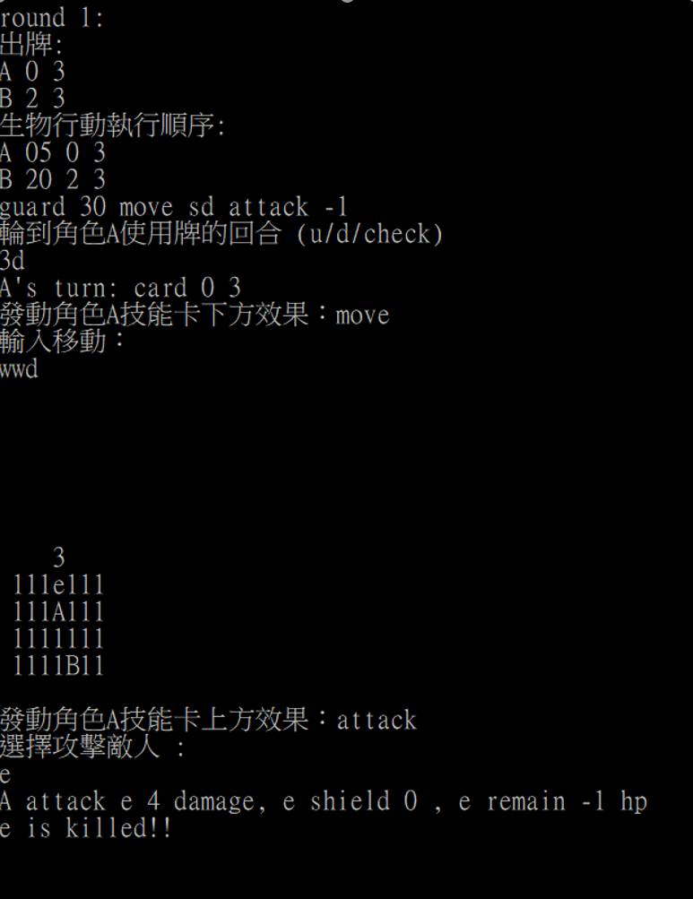
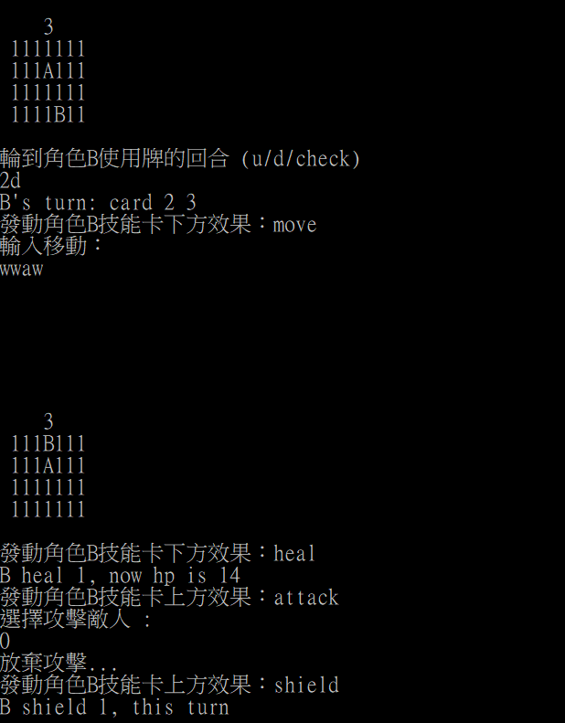
流程運作正常(Round1)

Slide 5
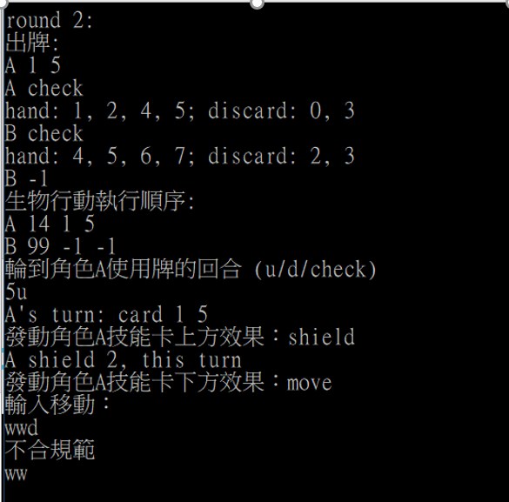
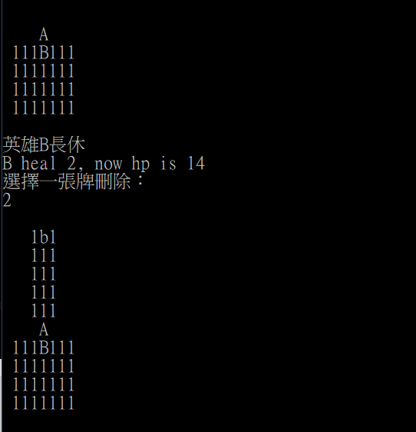
流程運作正常(Round2)

Slide 6
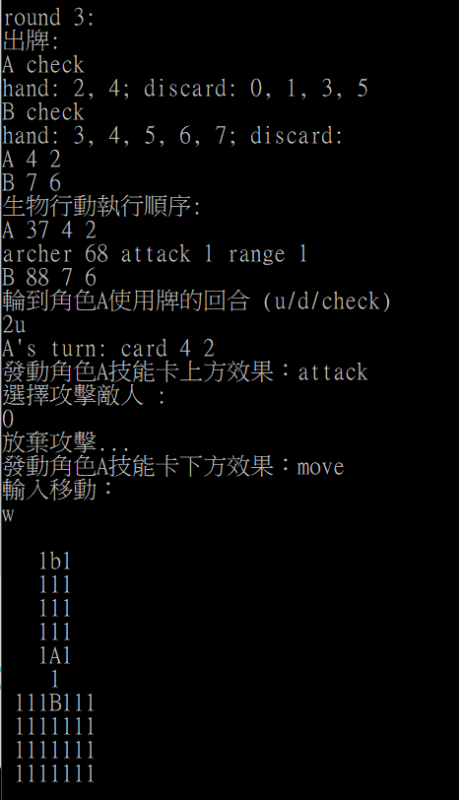
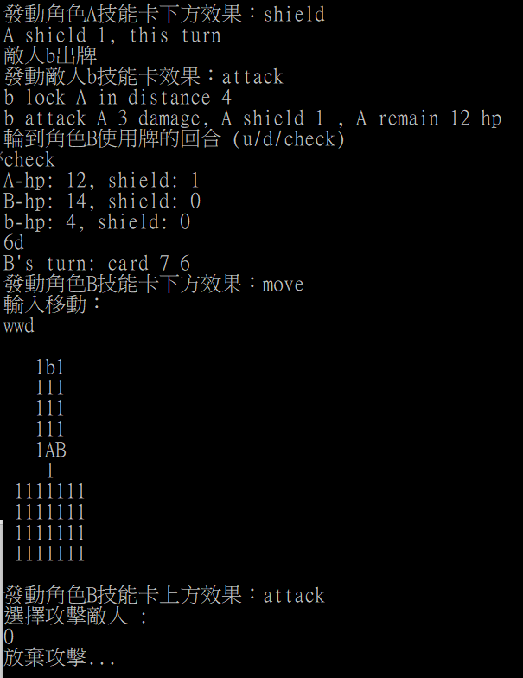
流程運作正常(Round3)

Slide 7
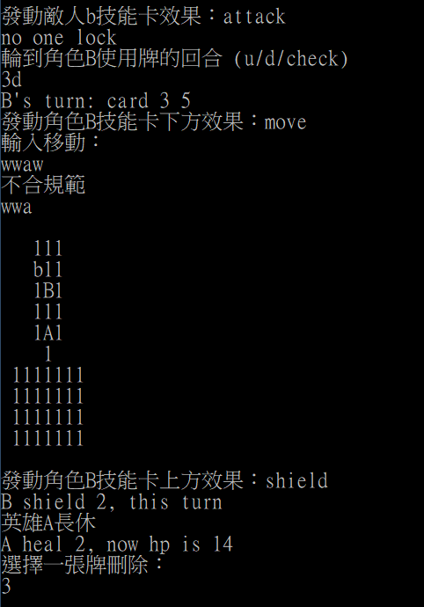
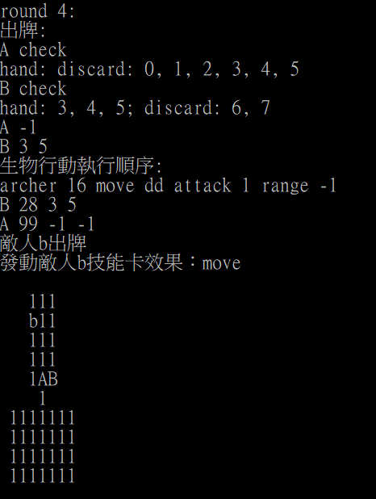
流程運作正常(Round4)

Slide 8
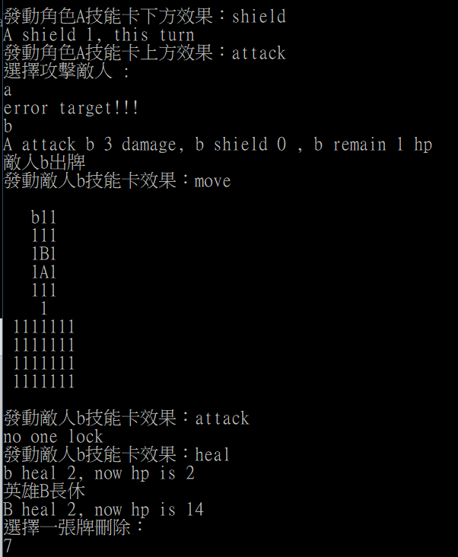
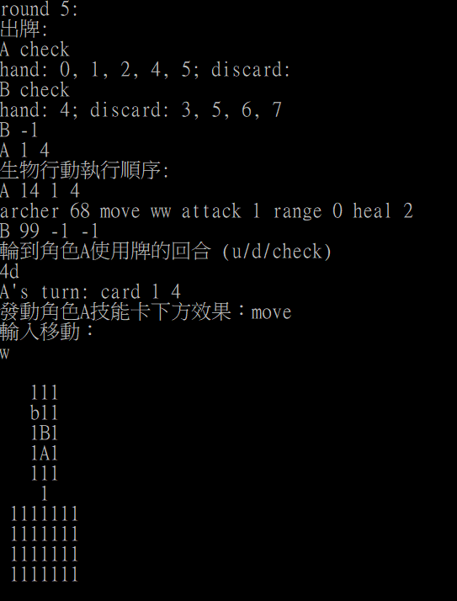
流程運作正常(Round5)

Slide 9
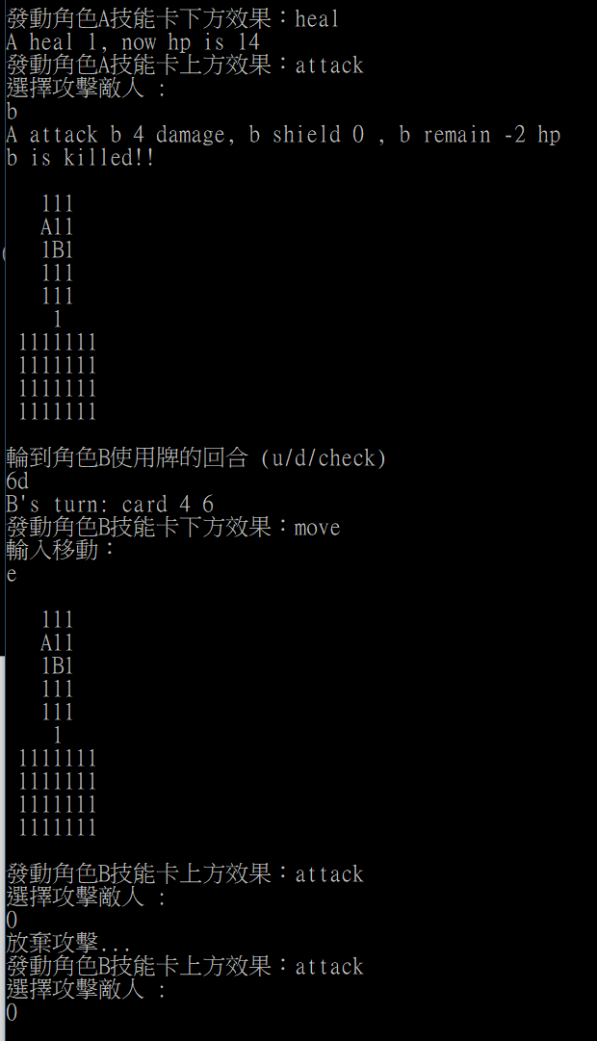
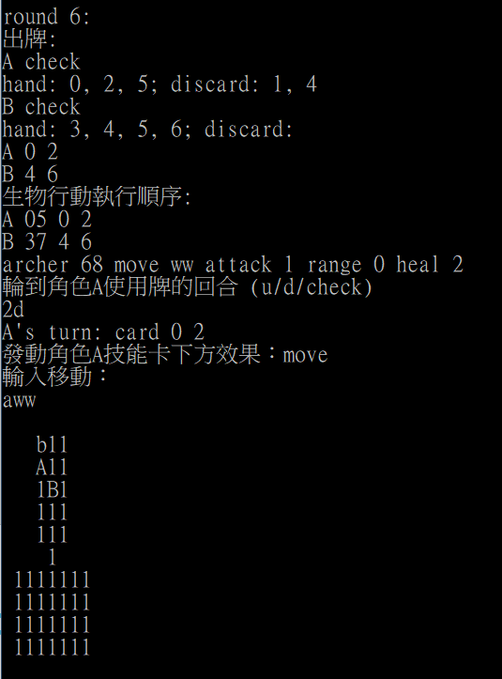
流程運作正常(Round6)

Slide 10
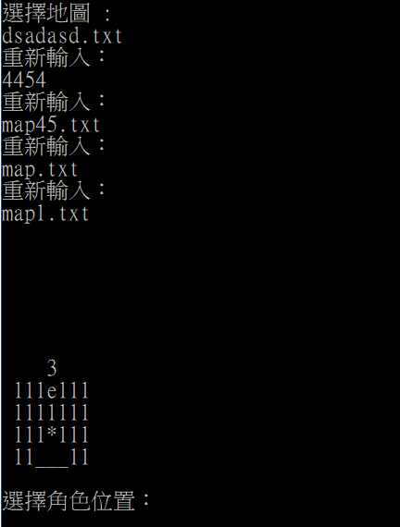
決定劇本(地圖)
說明：
程式能透過輸入地圖名稱開啟指定地圖 如果地圖不存在，或者輸入地圖名稱錯誤，則提醒使用者重新輸入。

Slide 11
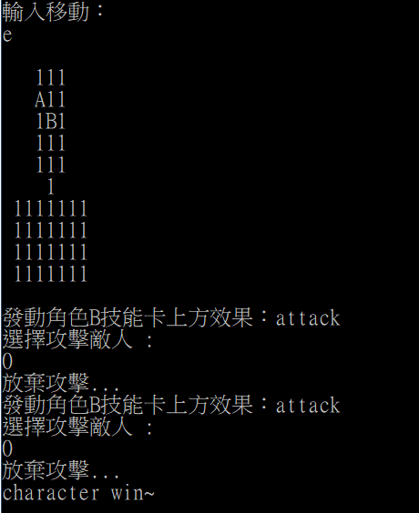
能正確判斷結束時機
遊玩程式可正確判斷結束點：
１．若主角方全數死亡時，將於螢幕輸出
“monster win~”
２．若怪物方全數死亡且地圖的門全打開時，將於螢幕輸出
character win~

Slide 12
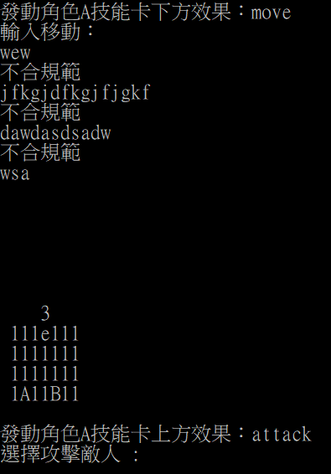
能使用移動功能
移動輸入規則：
１.不可輸入非移動命令(非wasd或者e)
２.輸入之步數不可超過指定步數長
移動規則：
１.不可穿過敵人或障礙物或牆壁, 結束的位置不是停在空格或門上，若上述條件發生時則移動不合法，輸出“不合規範", 並重新輸入移動指令

Slide 13
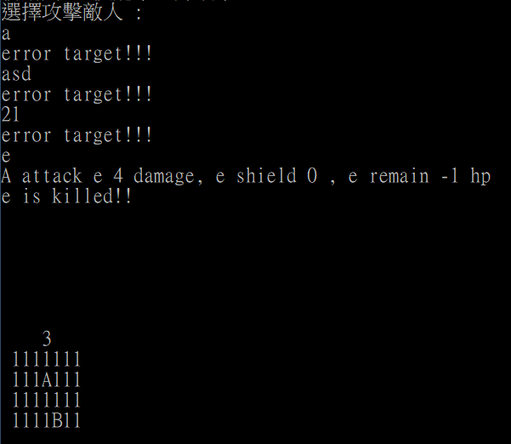
能使用攻擊功能
攻擊輸入規則：
１.不可輸入非攻擊命令(非敵人icon或0)
２.輸入之攻擊對象須在射程範圍內

Slide 14
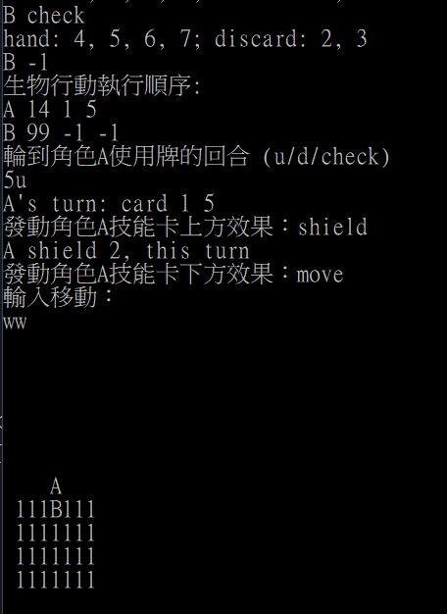
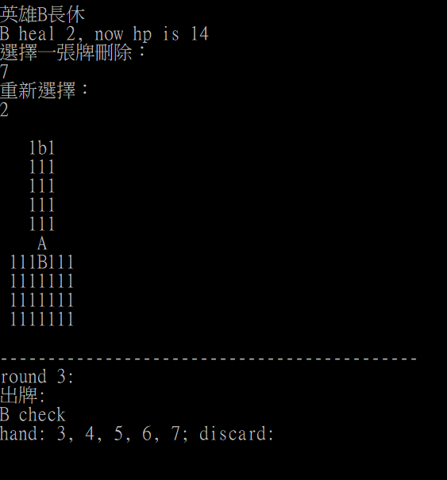
能使用長休功能
說明：
１.於角色出牌時，若滿足棄牌堆卡牌大於兩張時，可選擇長休功能。
２.當輪到長休的角色使用卡牌技能時，則取代為回復兩血及選擇一張棄牌堆內的卡牌進行刪除。

Slide 15

Thanks for listening！！！

